Slide 1
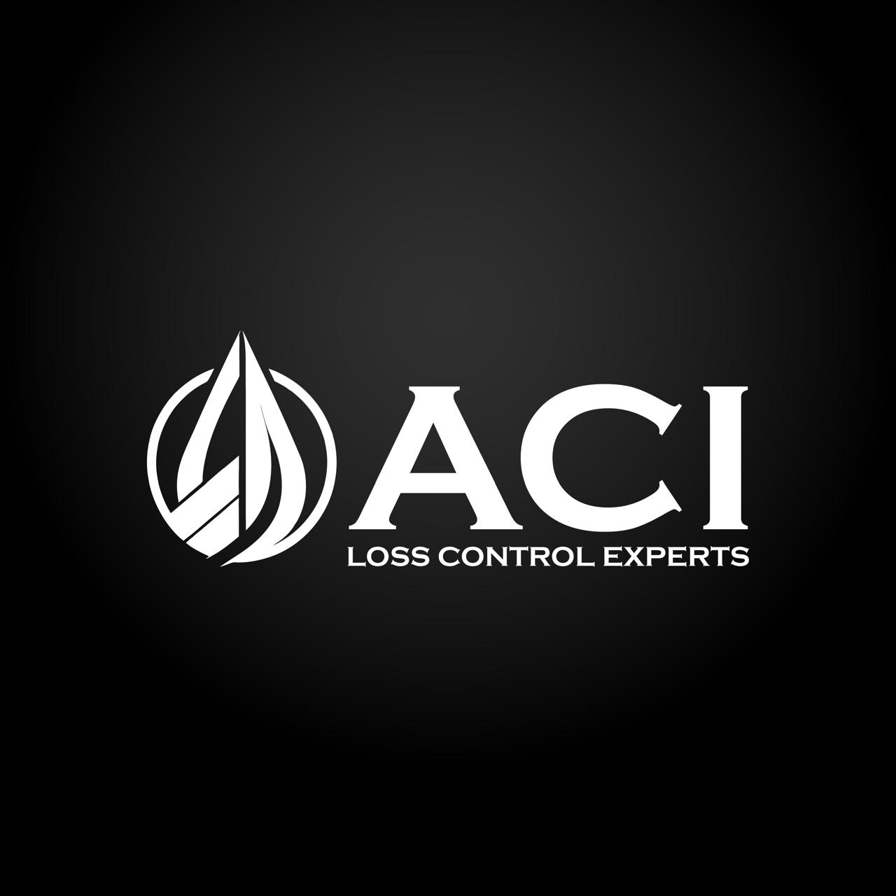
LOSS CONTROL · INSPECCIÓN · INTELIGENCIA ARTIFICIAL
ACI Loss Control
Protegemos tu operación de punta a punta
con tecnología de Inteligencia Artificial
Confidencial · 2025
www.acilatam.cl

Slide 2
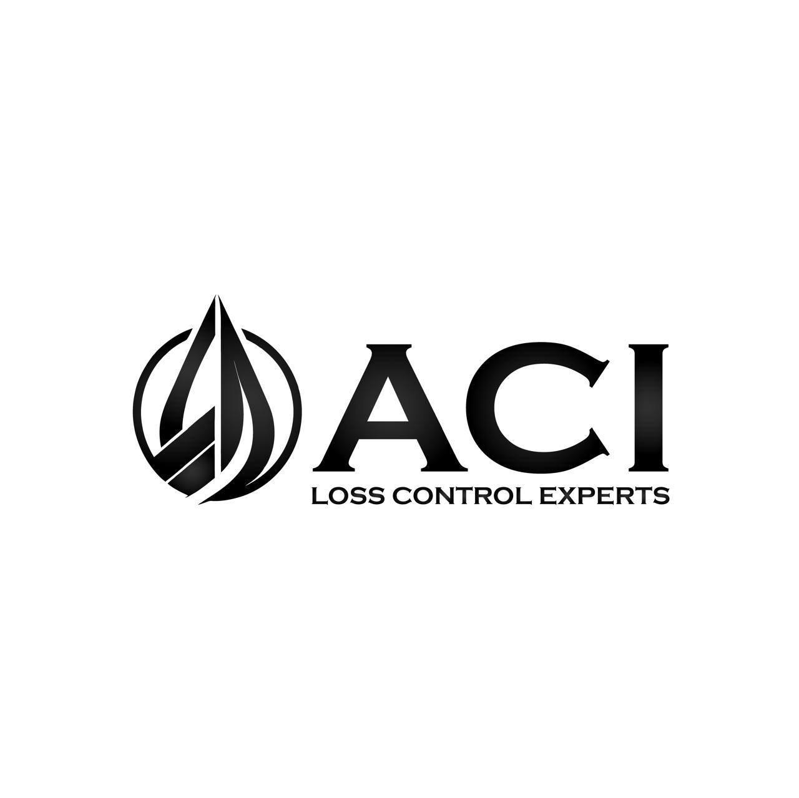
QUIÉNES SOMOS
Una empresa dedicada a la inspección y control
de pérdidas en operaciones de hidrocarburos
Experiencia de campo
Cobertura nacional
Tecnología propia
Inspectores certificados con amplia trayectoria en medición, muestreo y certificación de hidrocarburos en toda la cadena de custodia.
Presencia en los principales polos de operación del país. Capacidad de respuesta rápida en plantas, terminales y buques.
Plataforma IA desarrollada in-house que digitaliza y audita cada proceso de inspección en tiempo real.

Slide 3
NUESTRA COBERTURA
Servicios de inspección en toda la cadena de valor
Medición de Tanques
Muestreo de Producto
Inspección de Buques
Ullaje, temperatura, agua libre y sedimentos. Cálculo de volúmenes GSV/NSV a 15°C y 60°F.
Obtención de muestras representativas según normas ASTM/IP. Trazabilidad completa del proceso.
Supervisión de operaciones de carga y descarga. Control de interfaces y documentación oficial.
Certificación de Calidad
Control de Pérdidas
Auditoría de Procesos
Análisis de laboratorio y emisión de certificados de calidad reconocidos internacionalmente.
Identificación y cuantificación de diferencias. Reporte de desvíos con evidencia audiovisual.
Revisión integral de procedimientos operativos. Comparación contra estándares y mejores prácticas.

Slide 4
EL DESAFÍO DEL SECTOR
¿Por qué las pérdidas siguen ocurriendo?
0.3–1%
60%
Sin trazabilidad
de pérdida operativa
promedio aceptada
en la industria
de desvíos originados
en errores de proceso
o registro
la mayoría de los
incidentes no pueden
auditarse después
▸ Los registros en papel o planillas son propensos a errores humanos e inconsistencias.
▸ No existe evidencia audiovisual que respalde las mediciones realizadas en campo.
▸ Los desvíos se detectan tarde: cuando el impacto económico ya es significativo.
▸ La cadena de custodia se rompe por falta de un sistema de trazabilidad integral.

Slide 5
NUESTRA SOLUCIÓN
Procesos de inspección potenciados por IA
Grabación inteligente de procesos
1. GRABA
Cada operación de medición y muestreo es grabada en video. Nuestra plataforma de IA analiza el registro audiovisual y edita automáticamente el paso a paso del proceso, documentando cada acción del inspector con timestamps y anotaciones técnicas.
2. ANALIZA
✓ Detección automática de cada etapa del proceso
3. EDITA
✓ Anotación de parámetros medidos (ullaje, temperatura, densidad)
✓ Generación del informe técnico desde el video
4. REPORTA
✓ Almacenamiento seguro en la nube con acceso auditado

Slide 6
EDICIÓN IA DEL PROCESO
Del video al informe técnico en minutos
01
02
03
04
05
Grabación en campo
Análisis de video IA
Estructuración automática
Validación del inspector
Entrega al cliente
El inspector graba el proceso completo con audio y video desde el dispositivo móvil.
La IA identifica cada etapa: acceso al tanque, colocación de la cinta, lectura, extracción.
Genera el paso a paso documentado con capturas, timestamps y parámetros anotados.
El inspector revisa y confirma el informe generado. El consultor IA puede señalar observaciones.
Informe técnico certificado disponible en la plataforma con acceso inmediato.

Slide 7
CONSULTOR IA
Análisis de desvíos de punta a punta
ENTRADAS
SALIDAS
Video del proceso
Alerta de desvío
CONSULTOR IA
Parámetros medidos
Motor de análisis
inteligente
Reporte de riesgo
Histórico de operaciones
Revisa la operación completa
identificando patrones de riesgo
y desvíos vs. procedimientos
Recomendaciones
Normas y procedimientos
Trazabilidad completa

Slide 8
BENEFICIOS CLAVE
¿Qué gana tu operación?
↓ Pérdidas
Reducción de pérdidas
100%
Trazabilidad total
La detección temprana de desvíos en cada operación reduce significativamente las pérdidas no justificadas.
Cada proceso queda documentado en video, con registro de parámetros, responsable y timestamp inmutable.
⚡ Tiempo real
Alertas inmediatas
✔ Compliance
Cumplimiento normativo
El Consultor IA detecta anomalías al instante y notifica a supervisores antes de que el impacto escale.
Informes alineados a normas ASTM, IP e ISO. Documentación lista para auditorías y disputas comerciales.

Slide 9
FLUJO INTEGRAL DE OPERACIÓN
De la operación en campo al informe certificado
1
2
3
4
5
6
Operación
en campo
Grabación
IA activa
Análisis
automático
Detección
de desvíos
Informe
técnico
Entrega
certificada
01 El inspector activa la grabación al iniciar la operación. La IA reconoce automáticamente el contexto (medición de ullaje, toma de muestra, etc.).
02 El Consultor IA compara cada paso con los procedimientos estándar y el historial del operador. Detecta desvíos en tiempo real.
03 Al concluir, el sistema genera el informe técnico completo con evidencia audiovisual, parámetros registrados y estado de cumplimiento.

Slide 10
POR QUÉ ACI LOSS CONTROL
La única firma que combina inspección certificada con IA propia
Inspección + Tecnología
IA desarrollada para el sector
Evidencia irrefutable
No somos solo una empresa tecnológica ni solo una empresa inspectora. Somos ambas, integradas.
Nuestro motor IA fue entrenado específicamente con procesos de medición y muestreo de hidrocarburos.
El video y los datos procesados por IA son evidencia válida ante cualquier disputa comercial o regulatoria.
Implementación inmediata
Mejora continua
Soporte 24 / 7
Sin hardware especial. El inspector usa su dispositivo móvil. La plataforma funciona desde el primer día.
El Consultor IA aprende de cada operación, mejorando la precisión de detección de desvíos con el tiempo.
Equipo técnico disponible para acompañar cualquier operación crítica y resolver consultas en tiempo real.

Slide 11
¿LISTO PARA TRANSFORMAR
TU OPERACIÓN?
CONTACTO
EMAIL
danielratto@acilatam.cl
WEB
Agenda una demostración gratuita y descubre cómo la IA de ACI puede proteger tu operación hoy.
www.acilatam.cl
PLATAFORMA IA
app.acilatam.cl
SOLICITAR DEMO
ACI Loss Control · Inspección certificada potenciada por Inteligencia Artificial

